Slide 1
Consejo de Gobierno
Gerencia General
Marzo 2022

Slide 2
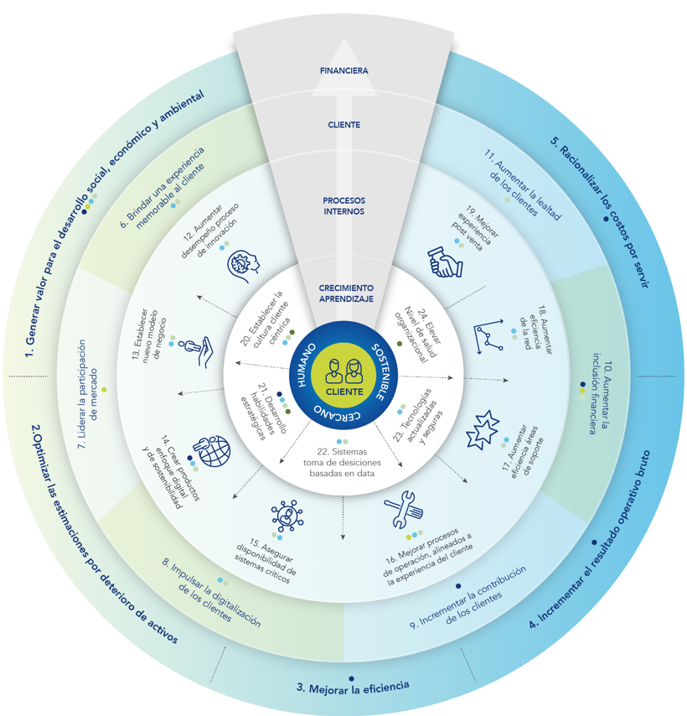
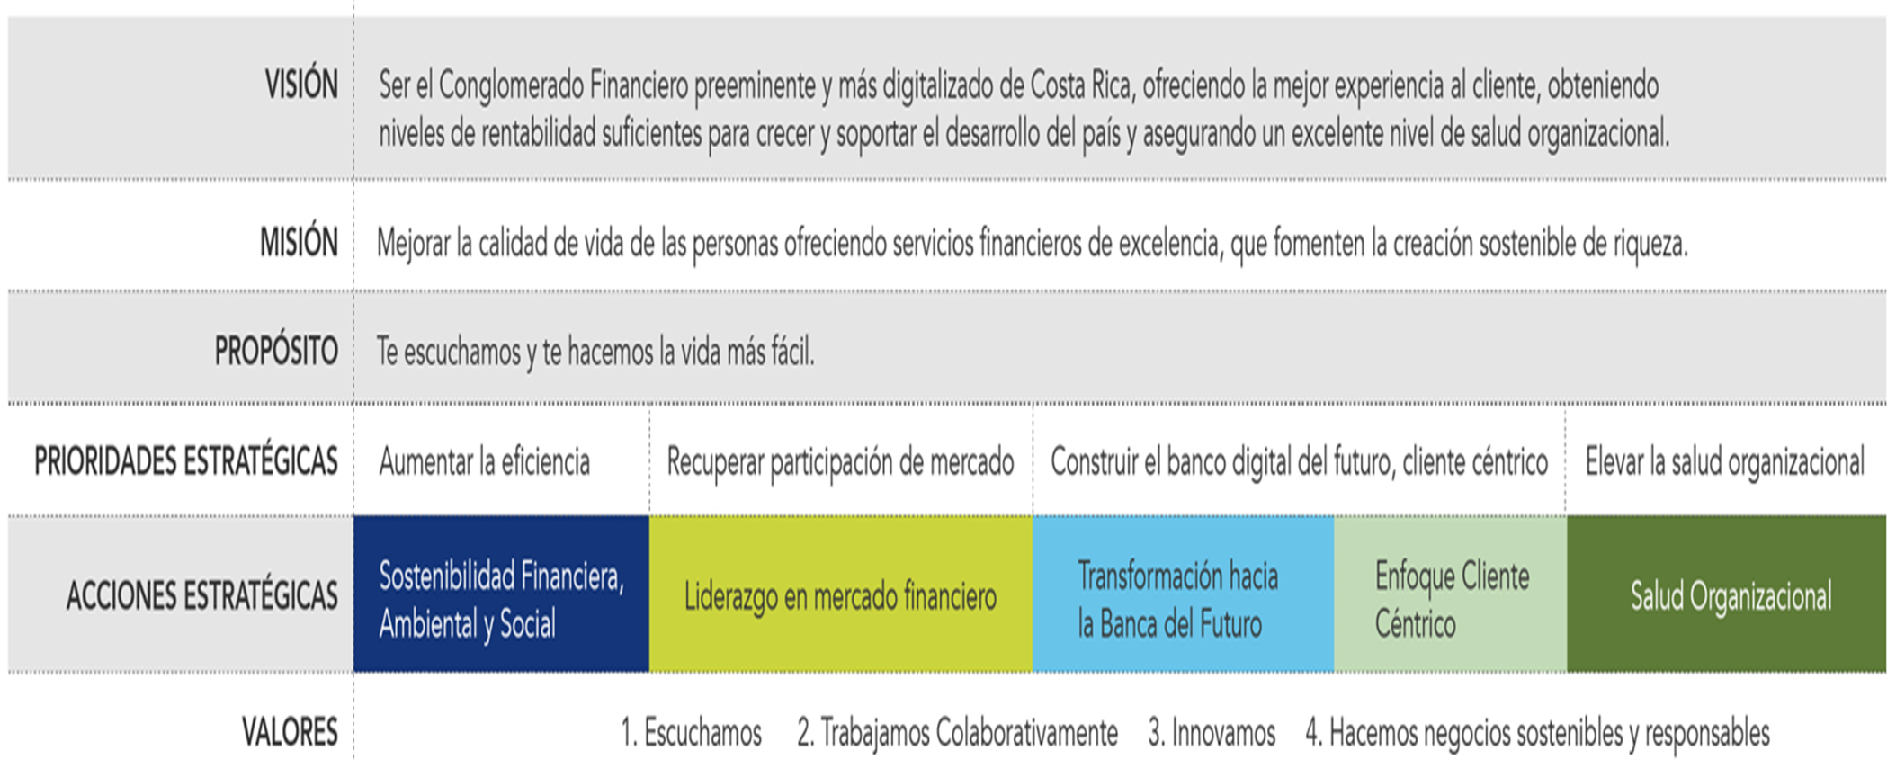
Tenemos un nuevo Plan Estratégico!!
Plan Estratégico CFBNCR 2022-2025
” Juntos Somos, un Banco más Humano, Cercano y Sostenible”

Slide 3
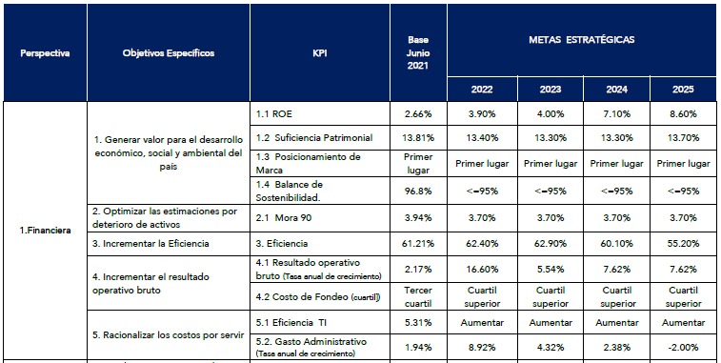
Metas CFBNCR 2022-2025
* Durante el primer trimestre del año se revisan los indicadores con base en los niveles de cierre del 2021, con lo cual estos pueden cambiar

Slide 4
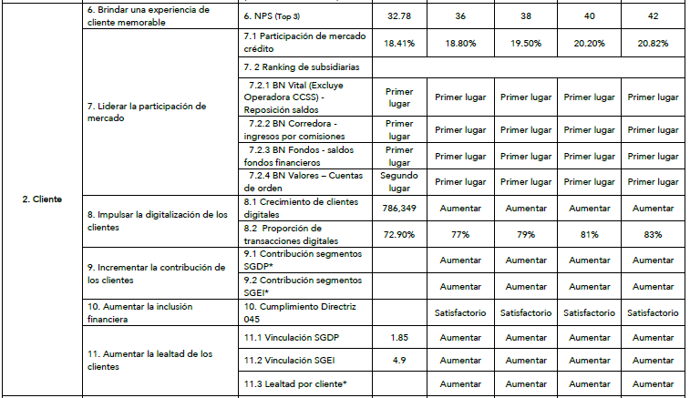
Metas CFBNCR 2022-2025

Slide 5
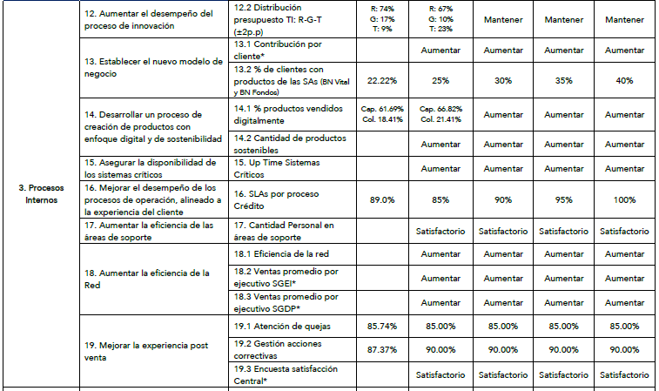
Metas CFBNCR 2022-2025

Slide 6
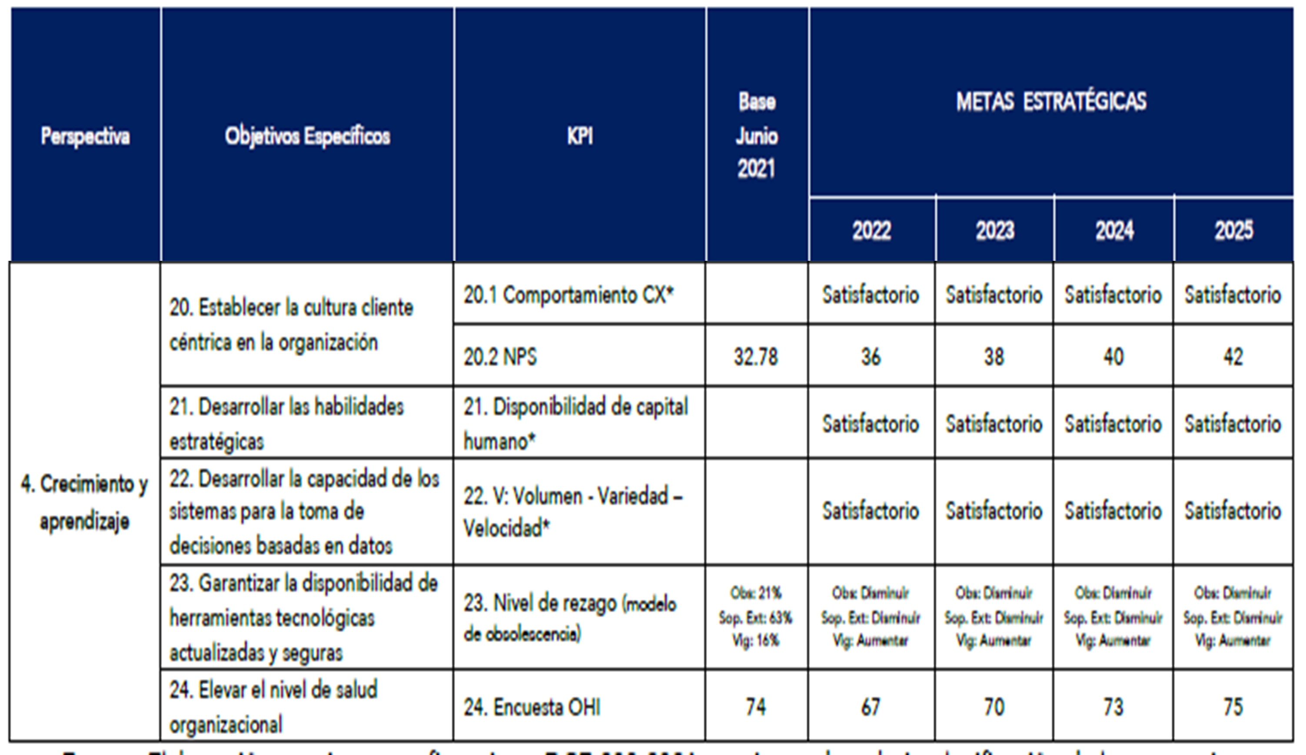
Metas CFBNCR 2022-2025

Slide 7
Muchas gracias!!

